Slide 1
Classicismo
Livro: Pequena História da Música – Mario de Andrade
Docente: Marcos Câmara de Castro
Discente: Ricardo Nogueira Cabral Filho
NºUSP:10261925

Slide 2
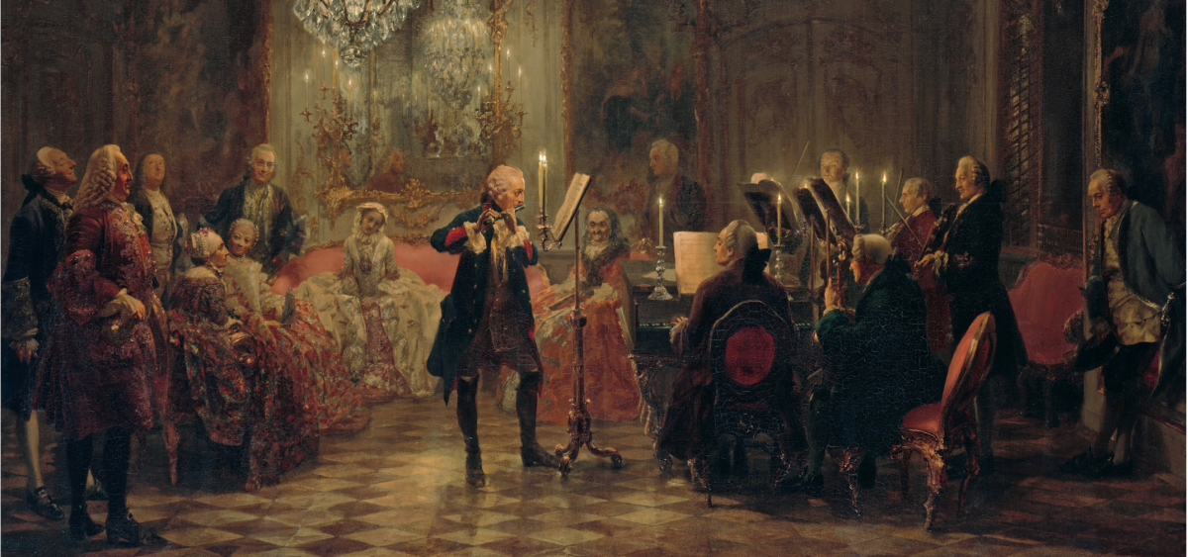
O que é o Classicismo?
• Classicismo é a fase em que a música, já liberta da pesquisa de novas formas, pode se manifestar livremente, sendo descrita como a Arte Pura.

Slide 3
Características de Formação
Contraposição
Os sons orais criaram as palavras convencionais da linguagem (compreendida pela inteligência).
As palavras eram diretamente psicológicas.
Os sons musicais criaram as melodias rítmicas (compreendida pelo corpo)
As melodias, os ritmos eram diretamente dinamogênicos, fisiológicos.

Slide 4
Processo de Formação
Incompreensão da Forma
Solução e Consequências
A música exclusivamente sonora era incompreensível pelo homem porque ela não era intelectual, era só dinamogênica.
O homem a sentia, mas não era capaz de explicar essa sensação que a música lhe proporcionava.
Instintivamente o homem a juntou à palavra.
Com isso a música perdeu o melhor de sua essência: ser de todas as artes, a única que não se servia de elementos imediatamente intelectuais.

Slide 5
Significação do Texto
Início de uma mentalidade livre
Com o movimento seiscentista, principalmente com o progresso da composição instrumental, a música se libertou das funções de interesse popular e erudita.
A liberdade da música instrumental se refletiu na música cantada, e esta, com a escola napolitana, limita seu poder descritivo, que lhe dá a habilidade de comentar psicológica e objetivamente o significado de um texto.

Slide 6
Idealização do Clássico
Supervalorização do Período
Desenvolvimento da Forma
O séc. XVIII é o período clássico da música. O que caracteriza o período clássico é ele ter atingido como nenhum outro período, a Música Pura, isto é: a música que não tem outra significação mais do que ser música.
O séc. XVIII é um tempo em que todo o músico escrevia bem. Porém não significa que se tinham mais músicos bons nessa época que entre os polifonistas do quinhentismo ou os monistas do séc. XIX românico.
O que faz os músicos do séc. XVIII parecerem mais numerosos e excepcionais é ter o classicismo equilibrado.
A música se torna mais perfeita e obriga os compositores a uma maior perfeição.

Slide 7
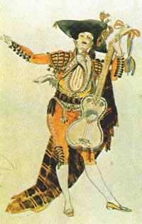
Ópera Cômica (Buffa)
Encenação Musical
O melodrama, já então chamado de ópera por abreviação do subtítulo italiano “opera in música”, e “opera scenica”: faz com que a drama musical atinja a melhor expressão de música pura por meio da Ópera Cómica (Opera Buffa).
Na segunda metade do séc. XVII, a ópera cômica se desenvolveu no sul da península itálica.

Slide 8
Ópera Cômica (Buffa)
Encenação Musical
Em Roma, o salão dos Barberini foi o foco dessa renovação, que substituía os temas tristes pelos alegres, os assuntos gregos pelos da vida contemporânea.
Ao que parece, a primeira ópera cômica foi a “Quem sofre, espere!” (1639), texto do cardeal Rospigliosi, música de Vergílio Mazzocchi e Domingos Marazzoli, representada no palácio Barberini.
Em Roma é que a Ópera Bufa se sustentou por mais tempo, até que os napolitanos se apossaram dela, com Francisco Provenzale.

Slide 9
Alexandre Scarlatti
Compositor Italiano
Alexandre Scarlatti é um dos espíritos mais elevados da música italiana. Polifonista consumado, sendo considerado um melodista genial.
Ele revela a estética do séc. XVII, ao passo que na técnica musical é um fixador de formas, possuindo do Classicismo o senso arquitetural da forma, e o jeito de refinamento e graça das elites cortesãs.
Scalatti revela ainda, uma preocupação seiscentistas de sublinhar as inflexões musicais e o sentido psicológico do texto.

Slide 10
Contexto Musical da Época
A península itálica estava sozinha e por dois séculos foi a fornecedora do mercado musical da época.
Músicos de cravo, como Domingos Scarlatti, e uma série admirável de músicos de arco, como os Veracini, os Geminiani, os Nardini, os Boccherini, todos dominados pela genialidade e pela fama.
José Tartini, foi um teórico bom, fundador da escola moderna de violino, descobridor dos Sons Diferenciais.
No belcanto então, já orientado por grandes professores-cantores, como Pistochi, Ferri, Gizzi, é a fase das Faustina Bordoni, das Francisca Cuzzoni, dos sopranistas numerosíssimos, os Farinelli, os Porporino, os Caffarelli, os Bernacchi, os Senesino, dizia-se que sua voz e habilidade técnica era fenomenal.

Slide 11
Contexto Musical da Época
Muitos desses cantores vinham dos Conservatórios, principalmente de Orfanatos, da mesma forma que as capelas germânicas, ensinavam música às crianças e as desenvolveram no canto.
As teorias estéticas sobre o drama musical preocupam muitos espíritos, e Gluck, influenciado pelo poeta Ranieri di Casalbigi, dá para a ópera do século XVIII a melhor expressão dela, uma das mais permanentes.
Scarlatti cria um grupo numeroso de alunos diretos e indiretos em Nápoles.
Compositores de obras religiosas, de música instrumental, de oratórios, a manifestação mais perfeita desses napolitanos foi mesmo a ópera e especialmente a ópera bufa.

Slide 12
John Phillipe Rameau
Compositor Francês
John Phillipe Rameau dominava o então teatro musical parisiense, que genializava a solução melodramática francesa criada por Lulli.
Rameau era um dos mais completos espíritos musicais do século. Compositor de óperas, com um senso excelente da dramaticidade à francesa, era equilibrado.
Com distância de sete séculos, ele repete o fenómeno realista de Guido d’Arezzo.
É considerado o fundador da teoria harmônica perdurada até nosso tempo.

Slide 13
Contexto Musical da Época
Nos países germânicos, apesar de exaltada por toda a parte, a ópera era dominada ainda pelos itálicos.
Os operistas germânicos estavam todos conscientemente italianizados.
As experiências da escola de Mannheim tinham orientado a invenção germânica mais especialmente para a música instrumental.
E a própria invenção da ópera cômica de caráter germânico (Singspiel) por Hiller, não criara uma tendência de importância histórica europeia apreciável.
Determinados os princípios básicos da forma de sonata, esta esperava que alguém a generalizasse e genializasse.

Slide 14
Joseph Haydn
Compositor Austríaco
Se encarregaram disso (determinar os princípios básicos da forma de sonata)especialmente Phillipe Emanuel Bach, precursor magnifico, possuindo excepcional invenção rítmica; e o gênio Joseph Haydn.
Esta é a mais pura elevação de arte clássica instrumental.
Haydn tinha um interesse pela invenção melódica de temas curtos, uma riqueza rítmica bem rara na música europeia, bem distinta da italiana.
Haydn deu uma articulação maravilhosa que só Mozart superou.

Slide 15
Wolfgang Amadeus Mozart
Compositor Austríaco
Contemporâneo de Haydn, os dois se influenciando mutuamente, Wolfgang Amadeu Mozart, é certamente a expressão mais característica do Classicismo.
Mozart é “música antes de tudo”, e só música. Não possue a religiosidade nem a ciência polifônica de John Sebastian Bach. Não possui a profundeza de Gluck nem de Beethoven.
Mozart deixou obras primas em quase todos os gêneros musicais: uma série de sinfonias, suítes, concertos pra piano, quartetos, quitetos, trios, o Requiem, sonatas pra piano, pra violino, pra órgão.
E no meio dessas obras-primas, ainda óperas que são monumentos incomparáveis.

Slide 16
Contexto Musical da Época
O esforço pra conciliar o teatro musical com a música pura que caracteriza a escola napolitana encontra nas óperas de Mozart a realização mais perfeita.
Estas foram as manifestações históricas mais importantes da música setecentista.
Tendo realizado particularmente música pura, o séc.XVIII nos aparece como o mais refinado dos períodos musicais.
O que caracteriza mais totalmente a música clássica é o espírito de elite, de nobreza tanto intima como exterior que ela possui.

Slide 17
Origem da Ópera Cômica
A ópera cômica nasce de manifestações populares, do teatro de feira, da cantiga alemã, dos intermédios populares napolitanos cantados em dialeto
Originalmente popularesca, ela deforma com sutileza a função popular que a fez nascer.
A ópera cômica, nascida do povo, é mais uma arma que a nobreza usa contra o povo para ridicularizá-lo.
Em Veneza, quando os camarotes dos teatros estão vazios, permitem que os gondoleiros se abanquem neles.
A música dirige-se intencionalmente às elites dominantes; e para obter vozes perfeitas, os conservatórios não hesitam em operar os órfãos do povo, como se fossem animais de engorda.

Slide 18
O Valor do Individualismo
Outro caráter de nobreza do clássico é a expressão nova que vai tomando o individualismo. Antes mesmo no caso de figuras individualizadas que em Orlando de Lassus, Monteverdi ou Victoria, são muito mais as escolas que apresentam caracteres específicos.
Basta ver a distância que separa um Mozart de Haydn, e estes de Gluck, Rameau, de Grétry, Domingos Scarlatti, de Zipoli ou Marcelo, para verificar que um valor novo de individualismo penetra na vida musical.

Slide 19
Reflexo na Música Religiosa
Apesar das manifestações de Durante, de Marcelo, a música religiosa decai, e sob a influência da melodia teatral, perde totalmente o espirito religioso.
Desde o inicio do século, a dramaticidade teatral estava desnaturando a música religiosa, e John Sebastian Bach, reflete isso nas Cantatas.

Slide 20
Formas Fixadas a Partir do Classicismo
As formas principais que o Classicismo fixou são: no melodrama, a Ária, o Recitativo Acompanhado e a Abertura (Ouverture); já na musica instrumental, a Sonata.
A forma Clássica de Sonata consiste fundamentalmente em Três Tempos, distintos no andamento e condicionados uns aos outros pela tonalização modulatória.
O primeiro e ultimo, rápidos, na mesma Tonalidade; e o central, vagarento, em uma Tonalidade Vizinha.
O primeiro Tempo é o chamado Alegro de Sonata.
O Segundo tempo é o geral na forma e no conceito da Canção estrófica e variável.

Slide 21
Formas Fixadas a Partir do Classicismo
O terceiro Tempo mais livre de concepção segue no geral o esquema de rondó, o emprego estrófico de uma única melodia- refrão, repetida entre Divertimentos.
Na ópera, Scarlatti fixou a forma clássica da melodia vocal com a Ária-da-Capo, obedecendo à construção tripartida tão frequente em música.
A Ária-da-Capo consiste em uma melodia estrófica repetida depois de uma segunda parte, distinta pelo caráter.

Slide 22
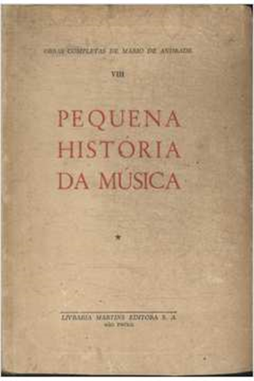
Referências
Livro: Pequena História da Música – Mario de Andrade
Capítulo: Classicismo pág. 114 à 132

